Slide 1
Fortbildungsreihe partizipative Forschung
Modul 1: Einstieg und Verortung
Philipp Schrögel (TU Chemnitz)

Slide 2
Willkommen zu partX
Wir freuen uns auf eure Ideen – und darauf, partizipative Forschung gemeinsam zu stärken!
Ablauf (online via Zoom, jeweils 9:30–12:30 Uhr)
3.11. Einstieg & Verortung – Rollen & Grundlagen
5.11. Botschafter*in – Kultur & Netzwerke stärken
7.11. Unterstützer*in – Förderung & Strukturen gestalten
11.11. Ideenentwicklung – eigene Ansätze konkretisieren
➡️ 10.12. Präsenztermin in Berlin – Austausch & Präsentation
Zum Abschluss habt ihr:
ein klares Verständnis, was partizipative Forschung ausmacht und welchen Mehrwert sie bietet
Wissen und Werkzeuge, um partizipative Ansätze in euren Einrichtungen zu stärken
eine konkrete Idee, wie ihr partizipative Forschung praktisch umsetzen könnt
Kontakt
Fragen an info@mitforschen.org · Materialien & Termine per Mail · Begleitung durch mitforschen!-Team
Notes:
Gemeinsam erkunden wir, wie partizipative Forschung in euren Institutionen gestärkt, sichtbar und strukturell verankert werden kann. Ihr entwickelt im Verlauf eigene Ideen und Strategien, um Beteiligung in Forschung nachhaltig zu fördern.

Slide 3
Willkommen zu partX
Die Fortbildungsreihe wird von mit:forschen! gemeinsam konzipiert und umgesetzt mit Expert*innen aus verschiedenen Bereichen der partizipativen Forschung.
Konzeption und Umsetzung:
Philipp Schrögel (TU Chemnitz)
Katrin Hedemann (Uni Vechta), Julia Stiebritz-Banischewski (Heinrich-Heine-Universität Düsseldorf)
Julia Brandt (HTW Berlin), Nina Nolte (Universität Münster)
Michael Wingens (Wissenschaft im Dialog)
Konzeptionelle Beratung durch Expert*innen aus verschiedenen Bereichen der partizipativen Forschung:
Julia Backhaus (RWTH Aachen, Human Technology Center (HumTec))
Simone Kaiser (Fraunhofer IAO)
Tim Kiessling (Direct Action Research Collective)
Christin Liedtke (Helmholtz-Gemeinschaft)
Philipp Schrögel (TU Chemnitz)
Lena Theiler (Institut für sozial-ökologische Forschung ISOE)
Kirsten von der Heiden (AFoReg – Angewandte Forschung und Region)
Sarah Weschke (Berlin Institute of Health at Charité – Universitätsmedizin Berlin, QUEST Center for Responsible Research)

Slide 4
Modul 1: Einstieg und Verortung
Ziele, Mehrwert und Hürden für Partizipation
1
Der Leitfaden Partizipation in der Forschung
2
Begriffe und wissenschaftliche Grundlagen
3
Anwendungsbeispiele und Formate
4
Reflexion und Ausblick
5

Slide 5
Ziele, Mehrwert und Hürden für Partizipation
Partizipation in der Forschung kann u. a.:
die Perspektivenvielfalt in der Forschung durch die Rückkopplung mit gesellschaftlichen Fragen und Sichtweisen erhöhen
die Wissensbasis z. B. in Bezug auf Praxiswissen und im Bereich der Datenerhebung erweitern und damit auch zur Ausweitung von Datenbeständen beitragen
die gesellschaftliche Anschlussfähigkeit von Innovationsprozessen – von der Forschung und Entwicklung bis hin zur Nutzung – und damit ihre Chancen auf Diffusion und Anwendung stärken
(Allianz der Wissenschaftsorganisationen 2022)

Slide 6
Ziele, Mehrwert und Hürden für Partizipation
Partizipation in der Forschung kann u. a.:
der Öffentlichkeit einen fundierten Einblick in die Forschung und ihre Prozesse ermöglichen und Interaktion und Lernprozesse anstoßen
Neugier und Interesse von Bürger:innen an Wissenschaft wecken und vertiefen und damit den Ausbau einer wissensbasierten Gesellschaft fördern
zu mehr Transparenz und Offenheit von Forschungsprozessen und dadurch zur Akzeptanz von Wissenschaft in der Gesellschaft beitragen
(Allianz der Wissenschaftsorganisationen 2022)

Slide 7
Ziele, Mehrwert und Hürden für Partizipation
Was heißt das für die Praxis?
Partizipation ist kein Selbstzweck – aus dem gesetzten Ziel ergeben sich Ansätze, Formate, Zielgruppen
Sich über den Anspruch klar sein: Partizipation – Interaktion – Kommunikation
Partizipative Forschung unterliegt wissenschaftlichen / politischen Trends, strategischen Vorgaben, institutio-nellen und finanziellen Rahmenbedingungen -> es gilt, dazu mit sich selbst und anderen ehrlich zu sein

Slide 8
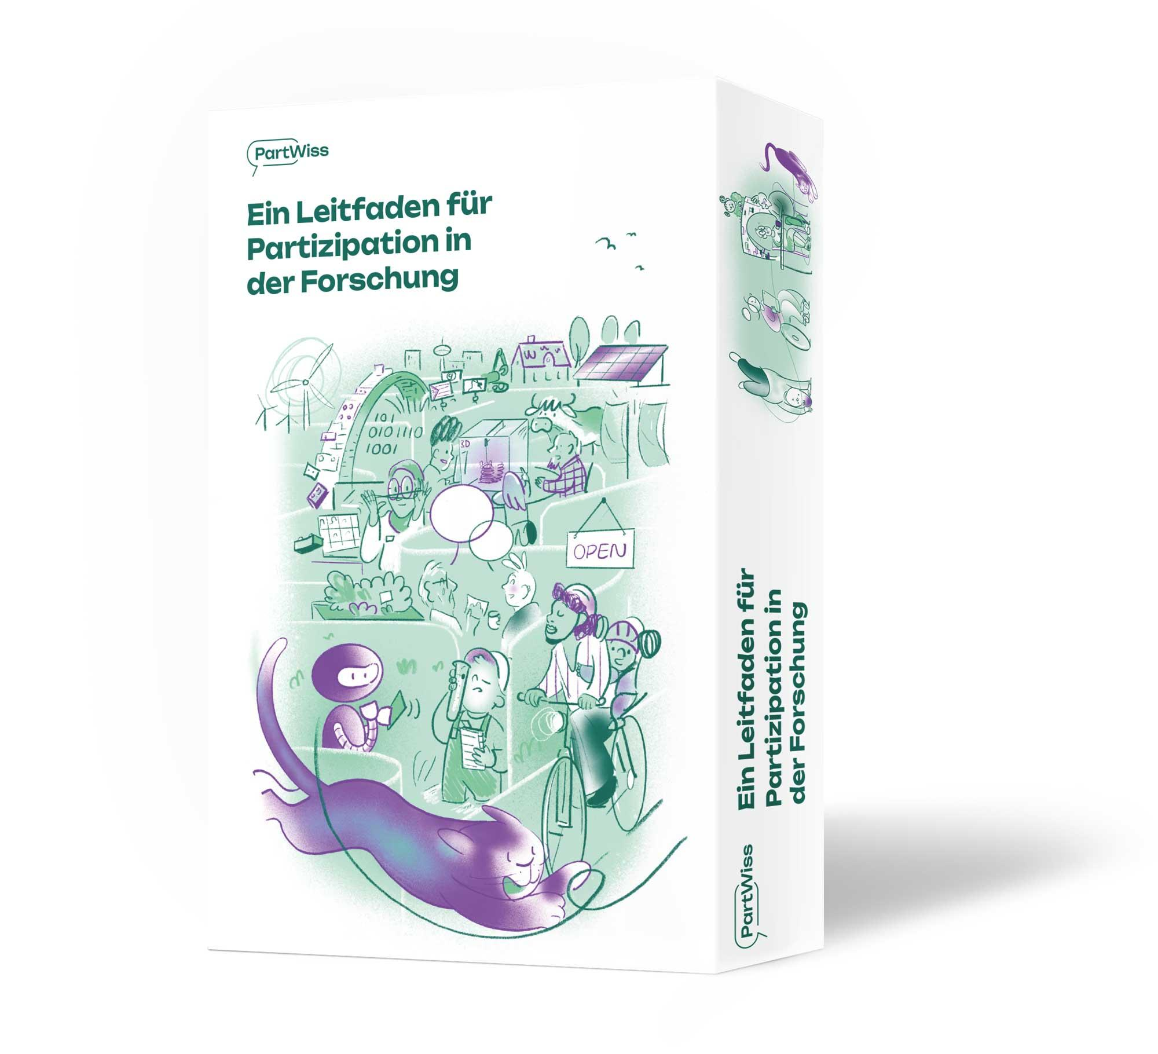
Der Leitfaden Partizipation in der Forschung
https://www.partizipation-wissenschaft.de/leitfaden

Slide 9

Ziele und Konzept des Leitfadens
Der Leitfaden richtet sich an alle, die sich mit partizipativen Projekten befassen – ob in der Forschung, Praxis oder an der Schnittstelle beider Bereiche.
Ziel ist es, Sie auf Ihrem Weg zu inspirieren, zu unterstützen, praktische Hilfestellungen anzubieten und insbesondere eine Orientierung in der Vielfalt partizipativer Ansätze und Begrifflichkeiten zu geben.

Slide 10

An wen richtet sich der Leitfaden?
Der Leitfaden soll primär neuen Akteur:innen den Einstieg in die Konzeption von partizipativen Projekten erleichtern, übergreifend zu einzelnen Partizipations-Ansätzen.
Daneben soll der Leitfaden auch als übergreifende Referenz für die bestehenden Communities aus Forschenden und Praktiker:innen in verschiedenen partizipativen Ansätzen dienen.

Slide 11
Entwicklung des Leitfadens
Kollaborativer Prozess, von der Festlegung der grundlegenden Ausrichtung über die Struktur und die ausgewählten Aspekte bis zur abschließenden Formulierung:
Input und Feedback von insgesamt 150 Teilnehmenden aus diversen Partizipations-Communities
Vier Online-Workshops im Oktober 2024 mit verschiedenen Perspektiven, Feedbackrunden Online und bei Veranstaltungen vor Ort
abschließende Kommentierung in zwei Phasen online und vor Ort bei der PartWiss24-Konferenz

Slide 12
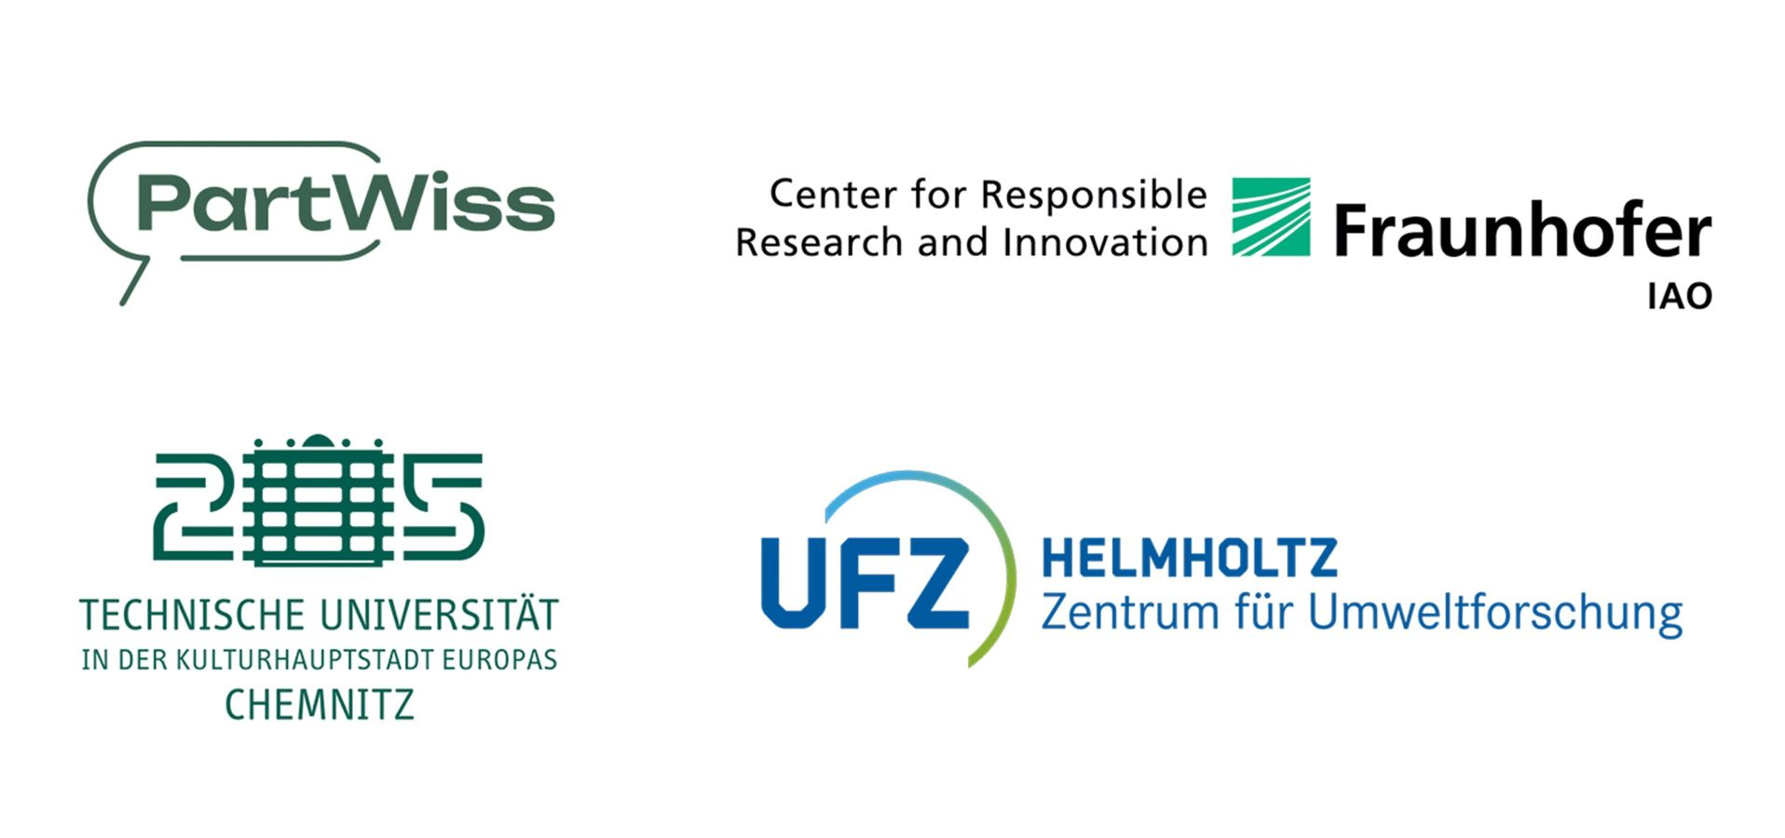

Über das Projekt
PartWiss ist ein aktuelle Verbundprojekt (Förderzeitraum 2024-2027)
Die Kernaufgabe liegt in der Konzeption und Organisation einer jährlichen Konferenzreihe als praxisorientiertes und interaktives Forum.
Jahresthema der PartWiss24-Konferenz war Leitlinien für Partizipation, daran anknüpfend Ausarbeitung des Leitfadens.

Slide 13
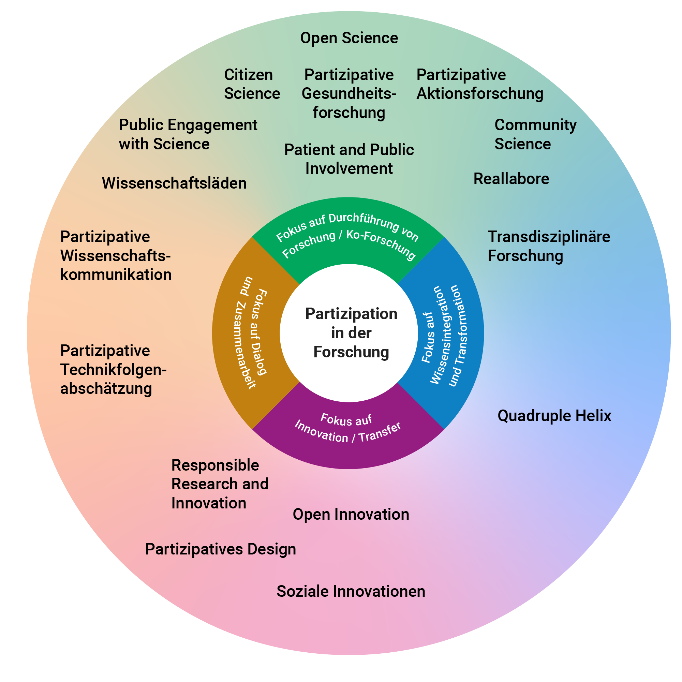
Leitfaden Teil 1: Überblick zu partizipativen Ansätzen
Neben einer kurzen Beschreibung sind zu jedem der Ansätze drei oder vier ausgewählte weiterführende Quellen aufgelistet, bevorzugt praxisorientierte Handreichungen.
Die Typologie dient dazu, Orientierung zu schaffen und die vielfältigen Ansätze einzuordnen. Sie basiert auf der Typologie aus der Partizipations-Strategie Forschung des BMBF.

Slide 14
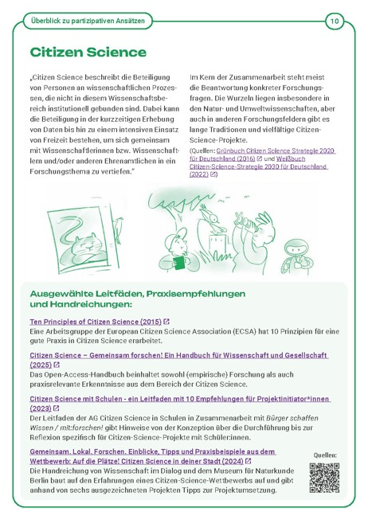
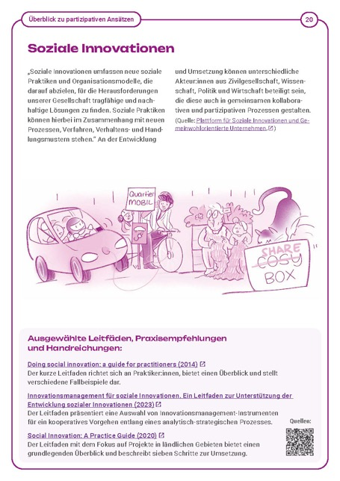
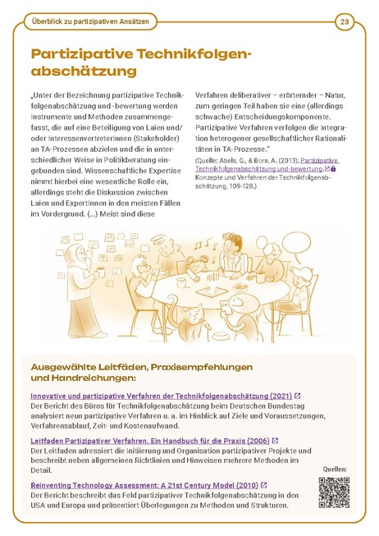
Leitfaden Teil 1: Überblick zu partizipativen Ansätzen

Slide 15
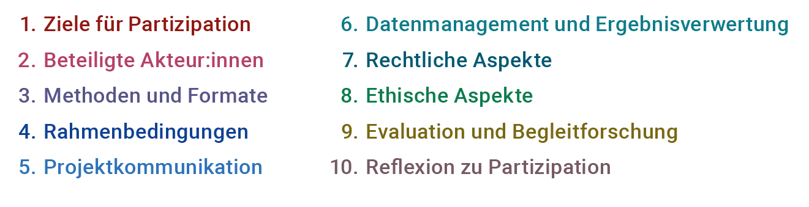
Leitfaden Teil 2: Aspekte in 10 Handlungsfeldern
Ziel dieses Teil des Leitfadens ist es, unter Einbeziehung der vielfältigen bestehenden wissenschaftlichen und praktischen Erfahrungen und Empfehlungen aus den einzelnen partizipativ arbeitenden Communities übergreifende Leitfragen, Gestaltungsoptionen, Herausforderungen und mögliche Lösungsansätze zu bündeln:

Slide 16
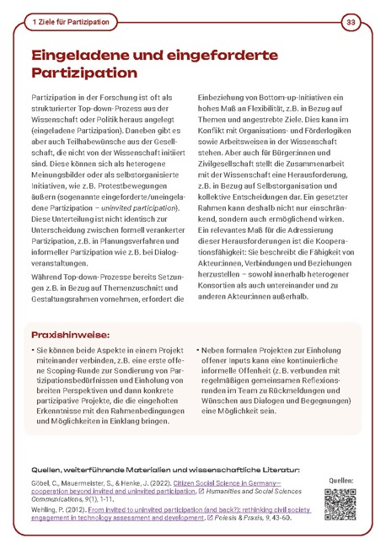
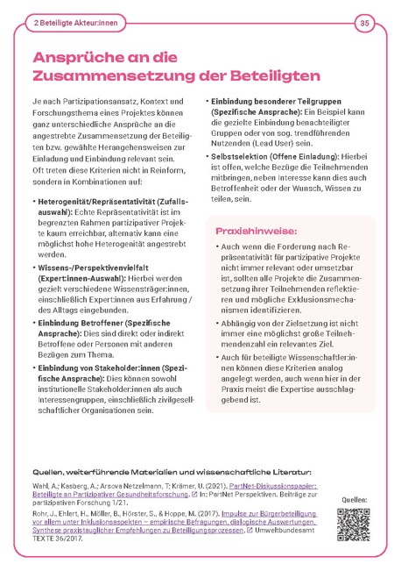
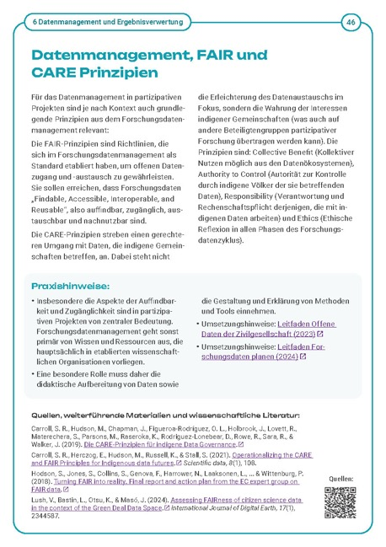
Leitfaden Teil 2: Aspekte in 10 Handlungsfeldern

Slide 17
Der Leitfaden Partizipation in der Forschung
Was heißt das für die Praxis?
Der Leitfaden kann genutzt werden …
… zur Orientierung bei Begriffen und Konzepten
… zur praxisorientierten Recherche und Inspiration
… als Hilfsmittel für die Konzeption partizipativer Ansätze
… als Werkzeug für Workshops, Planungsmeetings (insbes. gedruckte Karten)
https://www.partizipation-wissenschaft.de/leitfaden

Slide 18
Begriffe und wissenschaftliche Grundlagen
Felder partizipativer Forschung
Leitfaden Partizipation in der Forschung, PartWiss 2024 / (Partizipationsstratgie Forschung, BMBF 2023)
https://www.bmftr.bund.de/SharedDocs/Downloads/DE/2023/partizipationsstrategie.pdf?__blob=publicationFile&v=4

Slide 19
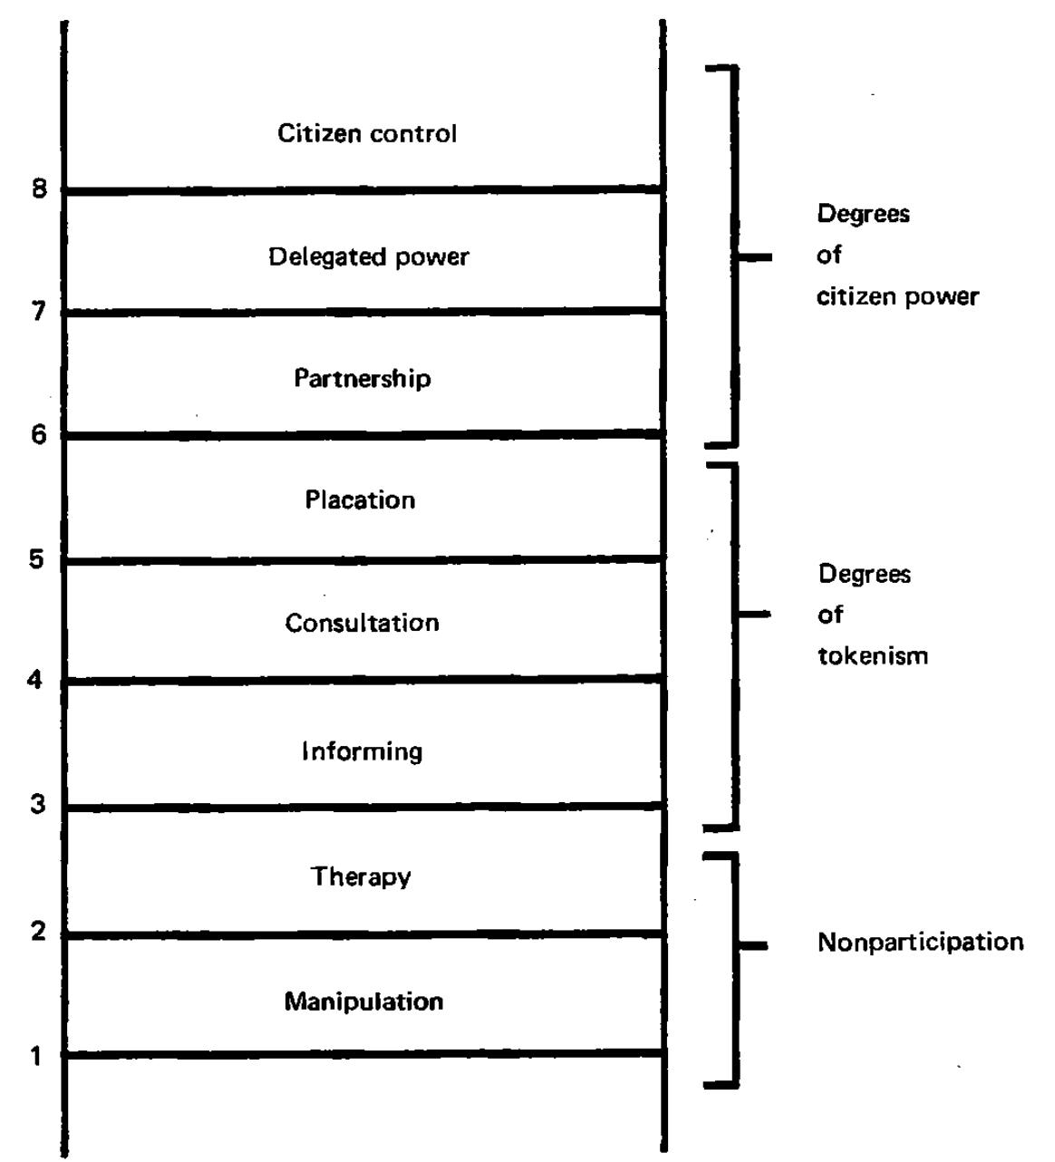
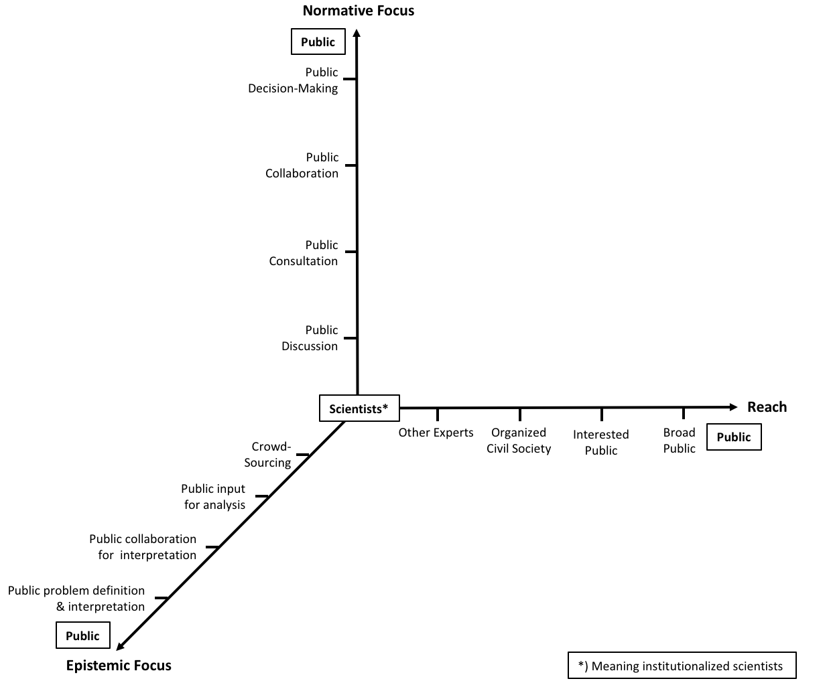
Begriffe und wissenschaftliche Grundlagen
Arnstein, S. R. (1969). A ladder of citizen participation. Journal of the American Institute of planners, 35(4), 216-224. https://doi.org/10.1080/01944366908977225
Schrögel, P., & Kolleck, A. (2019). The many faces of participation in science: Literature review and proposal for a three-dimensional framework. Science & Technology Studies, 32(2), 77-99. https://doi.org/10.23987/sts.59519

Slide 20
Begriffe und wissenschaftliche Grundlagen
Drei Dimensionen von Partizipation in der Forschung:
Partizipation in der Forschungsplanung, z. B. in der Generierung von Forschungsfragen, in Bezug auf Governance/Steuerung und Forschungsagenda
Partizipation in der Durchführung von Forschungsprojekten, z. B. in der Erhebung und Auswertung von Forschungsdaten oder in anwendungsorientierten Entwicklungsprozessen
Partizipation als wechselseitige Lernerlebnisse, Interaktion und Diskussion in der Auseinandersetzung mit Forschungsmethoden und -ergebnissen
Allianz der Wissenschaftsorganisationen (2022). Stellungnahme Allianz der Wissenschaftsorganisationen zur Partizipation in der Forschung. https://www.allianz-der-wissenschaftsorganisationen.de/themen-stellungnahmen/partizipation-in-der-forschung/
Schrögel, P., Hecker, S., Mayer, M., Unterleitner, K., König, T., & Brandt, S. (2021). Partizipative Wissenschaftskommunikation – Ergänzung zur AG Partizipation der #FactoryWisskomm. https://doi.org/10.5281/zenodo.4726110

Slide 21
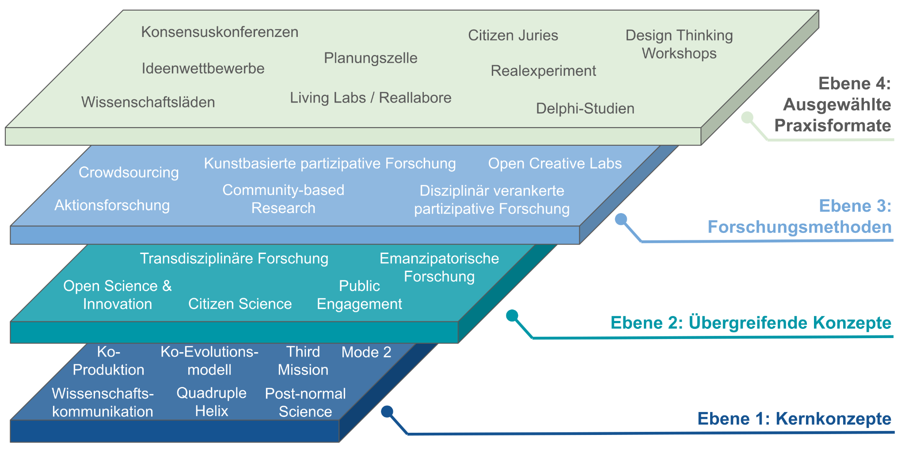
Begriffe und wissenschaftliche Grundlagen
Bruckermann, T., Henke, J., Schrögel, P., & Sturm, U. (2025). Die Vielfalt der Partizipation in der Forschung: Begriffe, Methoden und Perspektiven. [Preprint] https://doi.org/10.31235/osf.io/uyt7z_v1

Slide 22
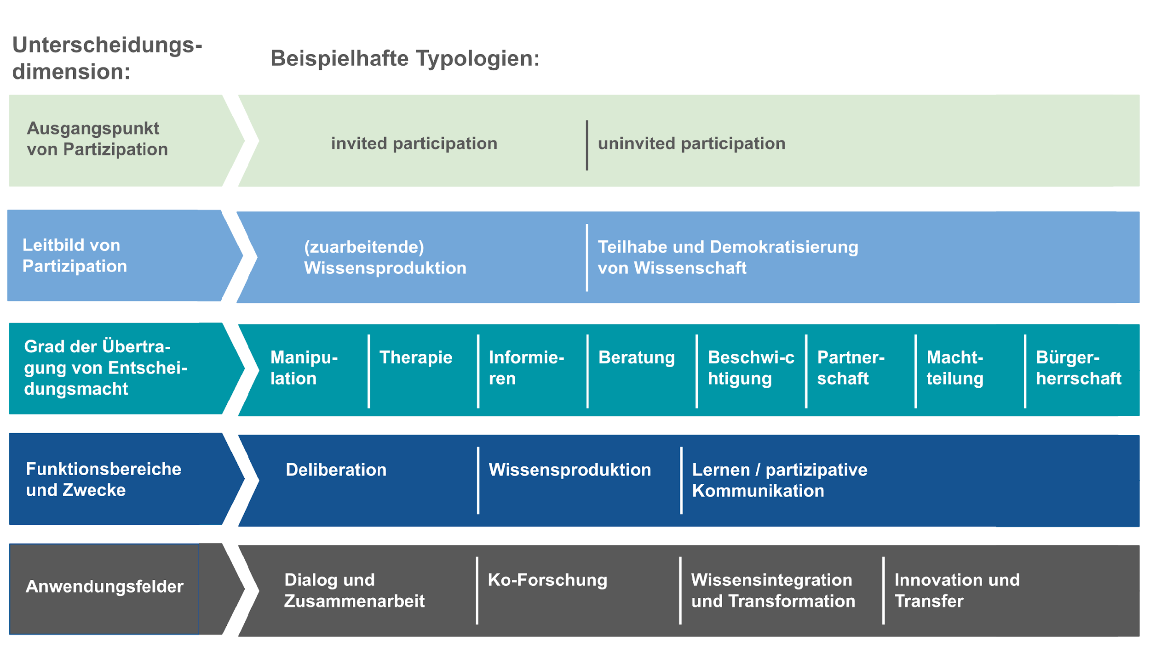
Begriffe und wissenschaftliche Grundlagen
Bruckermann, T., Henke, J., Schrögel, P., & Sturm, U. (2025). Die Vielfalt der Partizipation in der Forschung: Begriffe, Methoden und Perspektiven. [Preprint] https://doi.org/10.31235/osf.io/uyt7z_v1

Slide 23
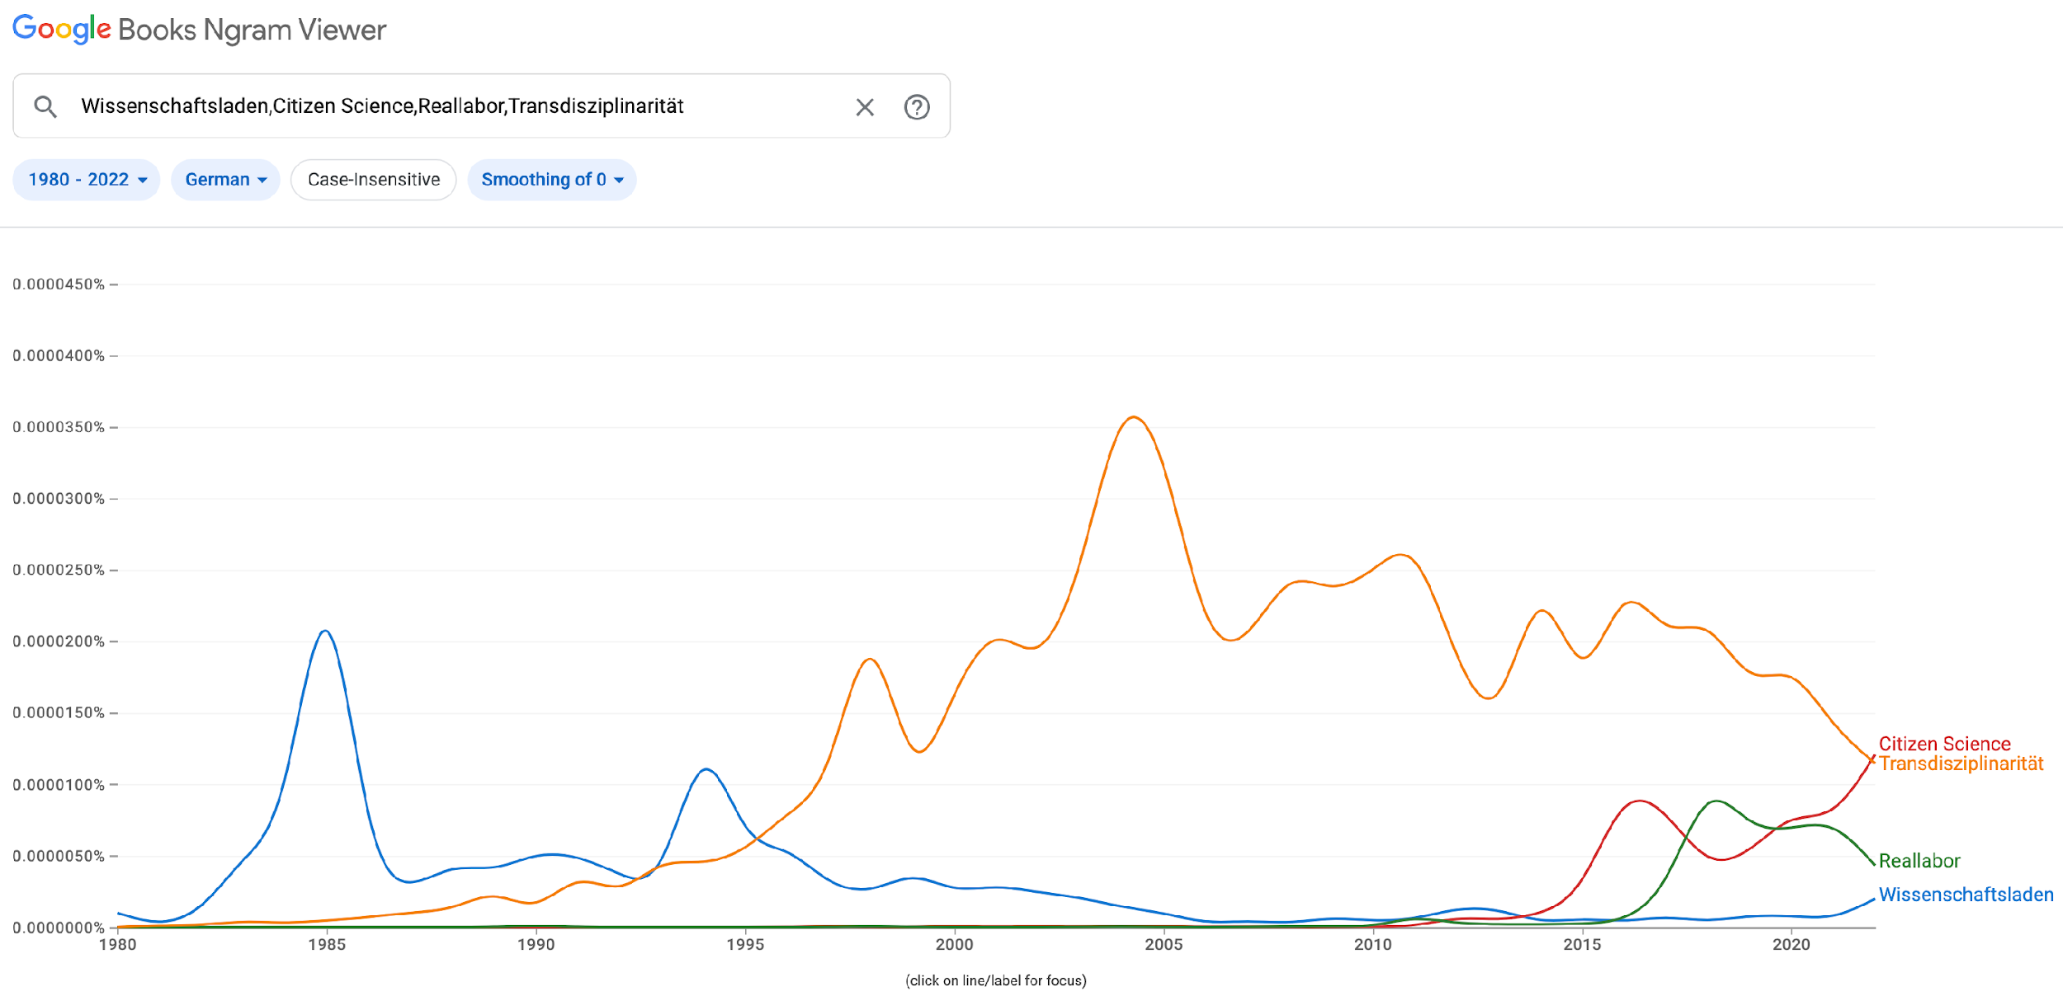
Begriffs- und Konzeptkonjunkturen
keine wissenschaftliche Grundlage, aber zur Illustration:

Slide 24
Begriffe und wissenschaftliche Grundlagen
Was heißt das für die Praxis?
Grundlegende Kenntnis der Begriffe und Konzepte relevant um wissenschaftlich anschlussfähig zu sein und wissenschaftspolitische Landschaft navigieren zu können
Das Feld ist geprägt von Vielfalt, Uneindeutigkeit, Ungenauigkeiten und opportunen Vereinnahmungen
Wahl /Benennung der Konzepte ist auch eine strategische Positionierung
Für Teilnehmende sind Bezeichnungen irrelevant; transparente und ehrliche Zielsetzung entscheidend

Slide 25

Anwendungsbeispiele – Back-Up
PlanBirke+C (Preisträger:innen „Wissen der Vielen“ 2025)
Steckbrief: https://www.mitforschen.org/projekt/planbirkec-buerger-erforschen-den-waldwandel-klimawirksamkeit-biodiversitaet
Webseite: https://planbirke.fib-ev.de/
Broschüre: https://planbirke.fib-ev.de/app/uploads/2024/06/Gemeinsam-den-Wald-erforschen.pdf

Slide 26


Anwendungsbeispiele – Back-Up
Reallabor Jurapark Aargau
Webseite: https://www.jurapark-aargau.ch/reallabor
Bericht 2025: https://www.jurapark-aargau.ch/files/jurapark/pdf/Forschung/Reallabor/02_Newsletter%20Reallabor%20Sommer%202025_small.pdf
Zeitungsbericht: https://www.aargauerzeitung.ch/aargau/fricktal/jurapark-aargau-eth-studierende-und-fricker-schueler-gestalteten-eine-klimakueche-ld.2770190

Slide 27
Reflexion und Ausblick
3 Dinge, die ich gelernt habe
2 Dinge, die ich ausprobieren möchte
1 Frage, die ich noch habe
Als Hausaufgabe: Schaut Euch die Fragen, Anregungen der anderen auf dem miro-Board an. Wenn ihr Ergänzungen, Antworten, Hinweise auf Materialien oder Beispiele habt, ergänzt diese daneben.

Slide 28
Das Konzept für dieses Modul entstand in Zusammenarbeit mit:
Philipp Schrögel (TU Chemnitz)
Für das wertvolle Feedback zu allen Modulen der Reihe bedanken wir uns bei:
Julia Backhaus (RWTH Aachen, Human Technology Center (HumTec))
Simone Kaiser (Fraunhofer IAO)
Tim Kiessling (Direct Action Research Collective)
Christin Liedtke (Helmholtz-Gemeinschaft)
Philipp Schrögel (TU Chemnitz)
Lena Theiler (Institut für sozial-ökologische Forschung ISOE)
Kirsten von der Heiden (AFoReg – Angewandte Forschung und Region)
Sarah Weschke (Berlin Institute of Health at Charité – Universitätsmedizin Berlin, QUEST Center for Responsible Research)

